Slide 1
非研发背景的
Vibe Coding 实践
上手不难：把业务问题做成可用工具
主讲人：安轲 Alan · 客户成功 · 业务实践分享
Notes:
大家好，我是安轲，主要从事 WorkBuddy / CodeBuddy 的客户成功工作。我想从业务使用者这一侧，分享我们怎样借助现有工具和平台，把熟悉的业务问题做成可用工具。
我带了两个例子：Workshop 方案生成器，以及部分售后工作方法的团队复用。前一个讲如何做出并验证工具，后一个讲如何让同事用上已有方法。两者都有明确的适用范围，也都需要业务与研发共同参与。

Slide 2
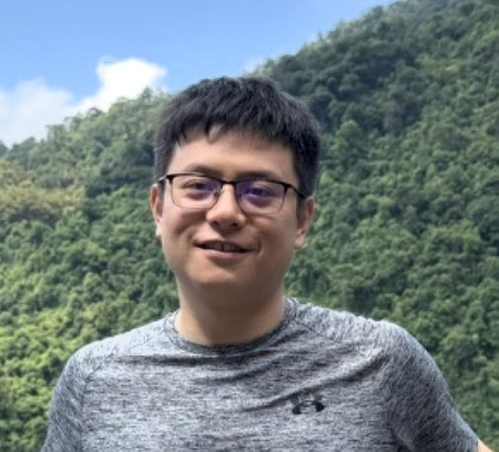
自我介绍
安轲
腾讯 FDE 专家

Slide 3
目录
01
02
03
04
案例一：Workshop 方案生成器
方法论：验证与迭代
案例二：从个人 Skill 到团队资产
平台能力与协作边界
从输入拆解到交付物，
再讲我怎么把它做出来
先定标准、再进业务迭代，
最后收成三个方向
个人 Skill → SkillHub
→ NexTAM → 数字员工
平台能产出什么，
业务与研发如何分工
Notes:
今天分四部分：先讲我自己做出来的 Workshop 方案生成器；再把验证和迭代收成方法；然后讲团队怎么从个人 Skill 走到共享资产；最后说平台能力，以及业务和研发怎么分工。

Slide 4
01
案例一：Workshop 方案生成器
从输入与规则的拆解，到一次配置生成整套交付物；
以及我作为非研发，是怎么把它做出来的。
Notes:
先看第一个案例：一个我作为非研发，从零做出来、并且在真实活动里用起来的 Workshop 方案生成器。

Slide 5
开场 · 现在就能上手
起点：从最熟悉的那件小事开始
不写代码，先把需求、规则和验收讲清楚
01
Workshop 方案生成器
02
售后工单分析
面向客户培训与共创活动
生成排期、分组、评分规则与练习材料
还原背景、跟踪进展、判断下一步、输出报告
业务判断由人负责，重复步骤借助工具。
安轲 Alan · WorkBuddy / CodeBuddy 客户成功与技术支持
Notes:
先说结论：Vibe Coding 现在已经能解决很多实际业务问题，不只是演示，业务同事完全可以上手。
我的日常工作主要涉及两类任务：一类是客户培训与共创 Workshop，需要排期、分组、确定评分方式和准备材料；另一类是售后工单分析，需要还原背景、跟踪进展、判断下一步并形成报告。
我选的是自己熟悉、能够验收的环节，而不是一开始就建设覆盖所有业务的平台。今天这两个例子分别来自这两类工作。

Slide 6
案例一 · 拆分输入与规则
变化的是输入，不变的是规则
每场都不同
可以复用的规则
客户需求与行业
参与人数与组数
活动时段与主题
排期计算与分组
评分规则与结果展示
站点骨架与材料模板
统一为输入项
先跑通固定流程，再扩展适用场景。
Notes:
每场 Workshop 的客户需求、行业、人数和时段都会变化，但排期、评分、站点结构和材料格式，有一部分可以沿用。
我先把变化的内容整理成输入项，把能复用的部分写成明确规则。第一版只要求跑通一条流程：输入配置后，能得到彼此一致的活动材料。
这些规则也不是永远不变；当活动方式调整时，再明确修改规则和验收样例。这样，应用的边界就比较清楚。

Slide 7
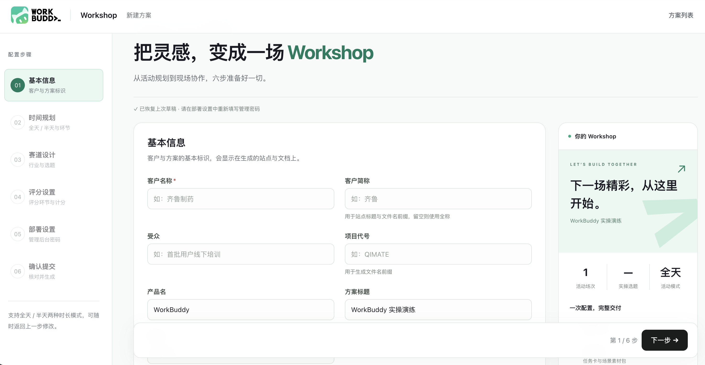
案例一 · 从配置到交付物
一次配置，生成整套活动交付物
配置输入 → 按规则生成 → 交付物验收
交付物示例：HR 场景任务卡
输入配置
生成成果
客户、批次、组数
时段、评分与选题
活动站点
学员指引与任务卡
主持人场控表
Notes:
配置明确后，生成器按规则组织活动站点、学员指引、任务卡和主持人场控表。这里的任务卡是既有交付物示例，不是现场实时生成的结果。
我重点看交付物之间的一致性：组数变化时，排期是否跟着更新；评分调整后，相关页面是否同步。
下一页拆开看平台的两类功能：固定规则如何联动，以及行业选题如何生成草稿。

Slide 8
案例一 · Workshop 平台功能
Workshop 平台做什么：规则联动与行业选题
固定规则由程序执行；开放内容由 Agent 起草，交付前由人确认。
规则联动
活动配置
→
平台规则
→
排期与评分
输入客户、组数、时段与评分；规则变了，安排同步更新
行业选题
输入行业
→
云端 Agent
→
选题草稿
结合行业生成练习选题草稿，对客内容由业务人员审核
Notes:
这一页只讲 Workshop 平台本身做什么，不讲通用的 Vibe Coding 步骤。
第一类是规则联动：填客户、组数、时段与评分等配置，平台按确定性规则计算排期和评分；改动配置，相关安排同步更新。
第二类是行业选题：输入行业后，由云端 Agent 起草练习选题；这只是内容草稿，发给客户前仍要业务人员审核。
所以平台不是把每件事都交给 Agent：规则由程序执行，开放内容由 Agent 帮忙起草，最终由人确认。做出来以后，还需要验证它在具体业务里是否真的可用。

Slide 9
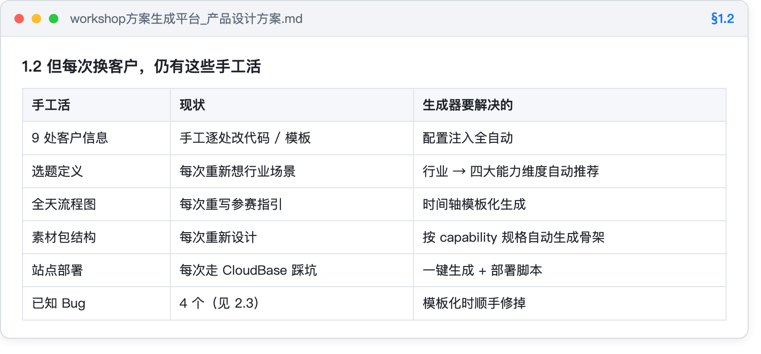
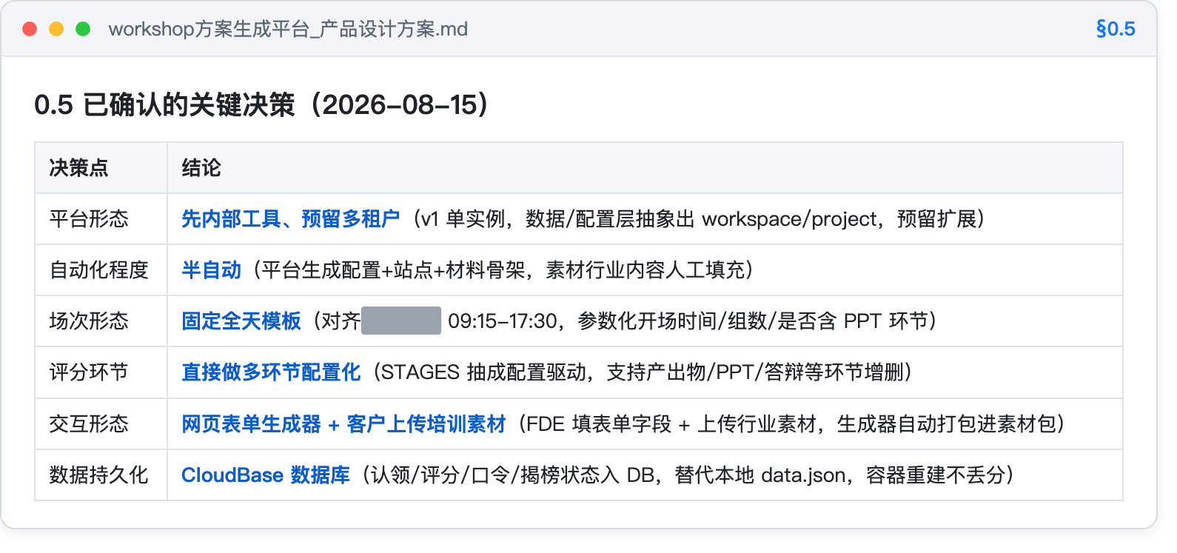
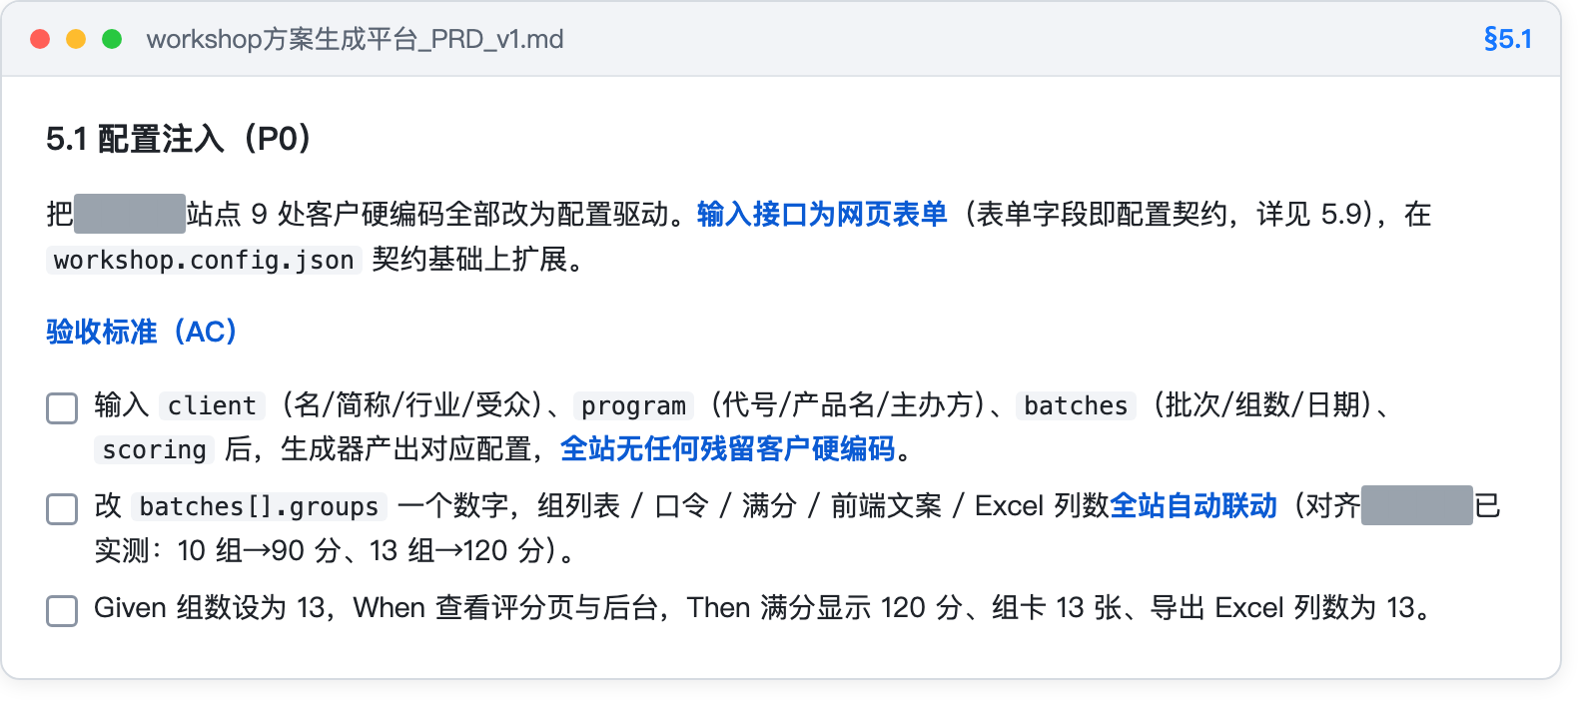
案例一 · 我怎么做出来的
我怎么做出来的：我定规则、管验收，WorkBuddy 写代码
01
拆现成样本
02
先定方案
03
让它搭，我来验
04
上线后边用边改
通读手工站点，分出变量与规则
写方案和需求文档，我拍板决策
按验收标准测，通过才算完成
部署上线，按真实活动持续补
截图取自本项目原始设计文档与需求文档（客户名已打码）。
Notes:
这一页给大家看几张原始文档截图，证明前面说的四步不是事后总结。左上是设计方案里的“手工活清单”：我先让 WorkBuddy 通读一场手工做好的站点，列出每次换客户都要改的地方，这就是要解决的问题。中间是“已确认的关键决策”：平台形态、自动化程度、评分环节这些取舍，都是我拍板的。右下是需求文档里的验收标准：比如组数设为13，满分就必须显示120分。WorkBuddy 写完代码，我就按这些条目去验。客户名称在截图里已打码。

Slide 10
02
方法论：验证与迭代
先定什么算对，再把工具带进真实业务，
最后收成三个可复用的方向。
Notes:
做出来只是第一步。接下来讲我怎么判断它“结果能用”，以及怎么在真实业务里持续迭代。

Slide 11
方法论 · 验证方案
我不只看能否生成，还要确认结果能用
业务验证五步：先定标准，再动手
我踩过的坑
① 定标准：业务先写清“做对”与红线
未配置的行业
被套用了默认选题
② 建样例：高频＋边界＋不适用＋缺条件
我看到输出完整
但它不适合当前业务
③ 分层测：结果·证据·行为·稳定复现
④ 改判分离：标准由业务定，改的人不判分
触发正确 ≠ 结果正确，
两件事要分别测。
⑤ 持续回归：一次只改一处，重跑同批样例
方法来自实际项目复盘；案例已脱敏。
Notes:
这页在原验证五步上做了修订。①定标准不变。②建样例除了高频和边界，还要加两类 Agent 特有的样例：不该用这个能力的请求，看它会不会误用；缺关键条件的请求，看它会不会先补问。③分层测从低到高看：结果对不对、引用的证据是否适用、行为是否合规（该补问时补问、该转人工时转人工），以及同一题多跑几次是否都通过。④改判分离不变。⑤回归时一次只改一处，用同一批样例重跑，变差就回退。记住：触发正确和结果正确是两件事，要分别测。

Slide 12
方法论 · 业务内迭代
持续迭代：先进真实业务，再和使用者一起打磨
先用起来，再逐步完善
进入业务
→
现场使用
→
收集反馈
→
调整再用
从一场真实活动开始，在使用中听反馈、调整下一版。
下一场再验证，再把新反馈带回配置，形成循环。
Notes:
这里讲的是先切入真实业务、再持续打磨，不是等出错了才开始修。
先选一场自己熟悉、范围可控的 Workshop，把工具带进活动准备和现场使用；和主持人、学员或客户一起看，哪些安排省事，哪些内容不合适、哪里还要人工补位。
然后把这些使用反馈转成下一版可执行的调整，一次先改最影响使用的一两处；在下一场活动再次使用并确认是否更合适。
这样形成循环：进入业务、真实使用、收集反馈、调整再用。只有经过实际使用和验证，才谈扩大复用范围。

Slide 13
方法论 · 三个方向
落地方法论：嵌得进、验得了、转得动
Vibe Coding 做出的工具，要嵌得进、验得了、转得动，才会变成团队的能力
01 嵌得进
02 验得了
03 转得动
洞察：先进真实工作，再谈自动化
洞察：验收是需求的一部分
洞察：沉淀为资产，才算能力
踩过的坑
踩过的坑
踩过的坑
工具做在流程旁边，
演示很好却没人真正用。
样例都对、真实数据就错；
同一个人既改又判分。
只改提示词，补丁越叠越多；
重试一次成功就当修好。
后来的做法
后来的做法
后来的做法
嵌进日常主流程，先解决
一个真实痛点，靠用起来建信任。
先由业务定义什么叫做对，
用真实样例验收，改判分开。
缺口归因到规则或上下文，
改动可验证、可回归、可回退。
能运行只是起点：嵌进流程、验清结果、沉淀成资产，才是团队能力。
方法论适用于个人原型与团队共建。
Notes:
这一页把前面的做法收成一套通用方法论：嵌得进、验得了、转得动。
嵌得进：很多工具做在流程旁边，演示很好却没人真正用。先嵌进日常主流程，解决一个真实痛点，用实际使用建立信任，再谈更高程度的自动化。
验得了：样例上都对、换真实数据就错，往往是因为没有定义什么叫做对。由业务先定标准、用真实样例验收，改的人和判的人分开。
转得动：只改提示词会让补丁越叠越多。把缺口归到规则、上下文或流程，每次改动可验证、可回退，人工兜底才能沉淀为团队资产。

Slide 14
03
案例二：从个人 Skill 到团队资产
个人写 Skill 提效，SkillHub 把产物汇到一起，
NexTAM 统一调用，再探索数字员工。
Notes:
第二个案例从个人走到团队：大家先各自写 Skill，再汇到 SkillHub，再组合成工作台和数字员工。

Slide 15
团队共建 · 从工单进入业务
案例二：从工单分析切入团队复用
先让 AI 看见业务
先列清能读到什么、缺什么，再让 Skill 给结论。
授权接入
→
资料体检
→
Skill 归因
→
证据草稿
先看清输入缺口，别让漂亮的结论掩盖资料缺陷；再看同事能否复用。
Notes:
这一页在原版基础上加了一步“资料体检”。工程师发起工单分析后，先不急着要根因：在授权范围内把能读到的工单、告警和客户信息列清楚，标出缺失、冲突和读不出来的资料，缺口交给对应负责人补齐。这一步决定了真实工作量。体检之后，再由相关 Skill 沿多个线索归因，输出带证据的草稿，由工程师复核。先看清输入、再要结论，才能避免漂亮的摘要掩盖输入缺陷。一张工单跑通后，再看同事能否按说明独立复用。

Slide 16
团队共建 · ① 个人提效
第一步：每个人先写自己的 Skill，给自己提效
1
接数据
从自己的活开始
Andon MCP 接入工单、群聊、告警与客户信息
MCP 接入数据
高频活写成 Skill
2
写方法
把工单总结、客情分析、单产品排障写成 Skill
先在自己的工单上
跑通、验对
3
先自用
用在自己的工单上，结论附证据，自己先验收
参考腾讯云售后团队历史实践；每个 Skill 先由作者本人验证。
Notes:
案例二的第一步是个人提效。售后一线工程师先从自己每天重复的活开始：通过 Andon MCP 在授权范围内接入工单、群聊、告警和客户信息，让 AI 看见业务；再把工单总结、客情分析、单产品排障这类高频动作写成 Skill。每个 Skill 先用在自己的工单上，结论附证据，自己验收通过，再考虑给别人用。这一步的产出是一批个人验证过的 Skill。

Slide 17
团队共建 · ② SkillHub 汇聚
SkillHub：把大家的 Vibe Coding 产物汇到一起
Skill · MCP · Agent — 三类 AI 资产统一上架
01 Skill
02 MCP
03 Agent
个人写的方法与流程
数据与工具接入
组合多个 Skill
工单总结、排障、客情
让 Agent 看见业务系统
面向一类岗位任务
统一上架与版本
标注负责人与权限
同事复用、反馈回流
个人产物变成团队资产：别人能找到、能调用、能接着改。
参考腾讯云售后团队历史实践；不以资产数量推断使用效果。
Notes:
个人 Skill 多了以后，问题变成别人找不到、用不上。SkillHub 把大家用 Vibe Coding 做出的产物汇到一起，分三类：Skill 是方法和流程；MCP 是数据和工具接入，让 Agent 能连到业务系统；Agent 把多个 Skill 组合起来，面向一类岗位任务。上架时写清负责人、版本和使用权限，同事按权限复用，使用反馈再回到作者手里。我们不拿资产数量证明效果，看的是别人能不能真正复用。

Slide 18
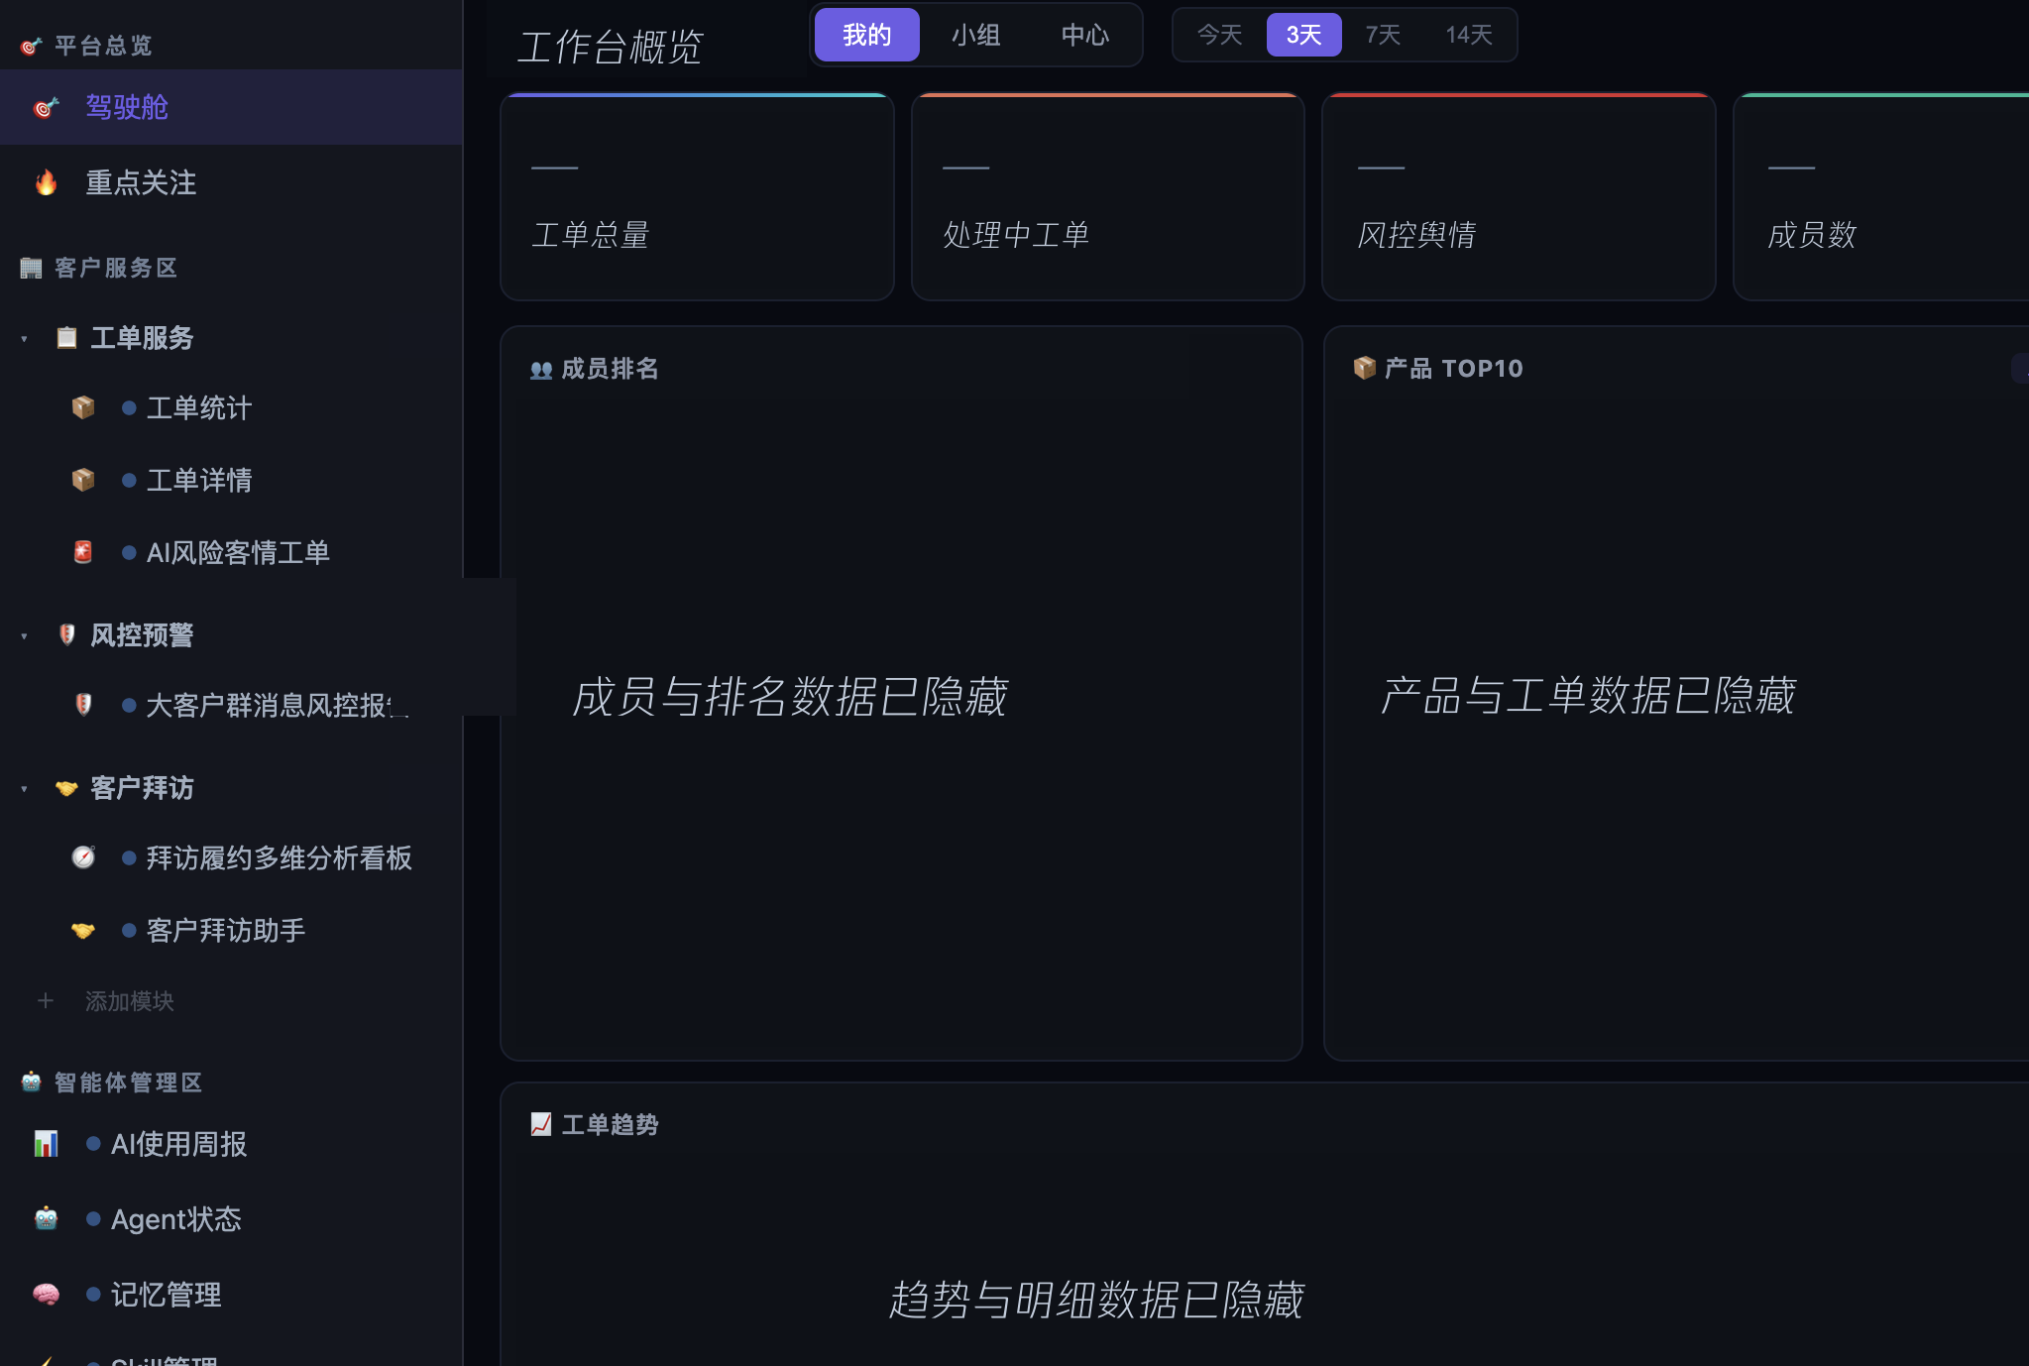
团队共建 · ③ NexTAM 工作台
NexTAM：用 Vibe Coding 做售后统一工作台
一个入口，组合全部资产
工程师提交工单问题
↓
调用 Skill · MCP · Agent
↓
返回证据与分析草稿
工作台本身也用 Vibe Coding 做
关键动作由人确认与接管
历史工作台局部｜2026-05/06｜已脱敏
SkillHub 沉淀资产，NexTAM 组合使用；对客扩展另做评审。
Notes:
有了资产池，还需要一个大家每天都打开的入口。NexTAM 是售后的统一工作台，本身也是用 Vibe Coding 做出来的。工程师在工作台提交工单问题，工作台调用 SkillHub 里的 Skill、MCP 和 Agent，返回证据和分析草稿；关键动作由人确认，可以随时接管。左图是历史工作台局部，已脱敏。对客使用需要另外做产品和研发评审。

Slide 19
团队共建 · ④ 数字员工
正在探索：用这些 AI 资产组装数字员工
01
组装能力
从 SkillHub 选取 Skill、MCP 与 Agent，按岗位组装
灰度替换
群内机器人
02
小范围灰度
先在少量客户群上线，原机器人保留可切回
先小范围、可回退
人工兜底再扩大
03
人工兜底
答不了、拿不准就转人工，关键回复先审后发
04
评测回流
答错与转人工样本进评测集，达标再扩大范围
进行中的探索，按灰度结果决定是否扩大；不预设替换比例与效果。
Notes:
工作台跑顺之后，我们正在探索下一步：用这些 AI 资产组装数字员工，灰度替换客户群里原有的机器人。先组装：从 SkillHub 选取需要的 Skill、MCP 和 Agent；再小范围灰度，只在少量客户群上线，原机器人保留、随时能切回；答不了或拿不准就转人工，关键回复先审后发；答错和转人工的样本进入评测集，达标再扩大范围。这仍是进行中的探索，不预设替换比例或效果。

Slide 20
团队共建 · 归纳
团队场景的三点归纳：接入、沉淀、运营
从个人 Skill 到数字员工，团队要补齐三块基础
01 接入：MCP
02 沉淀：平台
03 运营：机制
洞察：接入快，资产才多
洞察：沉淀下来，才能迭代
洞察：有人负责，才敢放量
为什么需要
为什么需要
为什么需要
每人各自对接数据，
重复造轮子还难授权。
产物散在个人电脑，
别人找不到也改不了。
没人维护就会过期，
权限不清不敢扩大。
怎么做
怎么做
怎么做
统一 MCP 接业务系统，
大家专心写 Skill 和 Agent。
SkillHub 统一上架与版本，
工作台调用并持续优化。
资产有负责人和评测集，
按权限灰度，反馈回流。
接入让大家做得出，平台让资产留得住，运营让能力用得久。
结合腾讯云售后团队实践归纳。
Notes:
回到团队场景，我归纳三点。第一是接入层：要有统一的 MCP，让大家能快速把 Agent 接到业务系统上，把精力放在开发 Skill 和 Agent 本身。第二是沉淀层：要有 SkillHub 和工作台这样的平台，把散在个人手里的产物沉淀下来，持续优化迭代。第三是运营层：每个资产要有负责人和评测集，按权限灰度放量，使用反馈能回流。接入让大家做得出，平台让资产留得住，运营让能力用得久。

Slide 21
04
平台能力与协作边界
WorkBuddy 能产出什么；
以及业务与研发各自把什么做扎实。
Notes:
最后回到平台和协作：WorkBuddy 现在能直接产出什么，以及业务和研发各自负责什么。

Slide 22
平台能力 · 从新建任务到上线
WorkBuddy 已支持 Vibe Coding：从新建任务到上线产品
入口在首页「新建任务」：先选设计或开发模块，再说明你要什么。
设计类
把界面、交互和文案说清楚
产出可预览、可继续开发的设计稿
应用类
把规则、数据和操作流程说清楚
生成可运行的应用，接入真实业务场景
小程序类
面向微信生态生成并发布
一个新建任务，就能上线一个小程序
Notes:
这一页补充工具本身的能力，这也是我判断它现在能用的原因。
入口在首页的「新建任务」：选「设计」模块，就把界面、交互和文案说清楚，产出可预览、可继续开发的设计稿；选「开发」模块，就把规则、数据和操作流程说清楚，生成可运行的应用；面向微信生态的小程序，也能在同一个入口生成并发布。
换句话说，业务同事不需要先转成研发工程师，从一个新建任务开始就能拿到能上线的东西。
今天这份材料本身，就是这样一步步做出来的。

Slide 23
边界与协作 · 共同明确交付责任
业务把问题讲具体，研发把工程做扎实
业务带来
共同确定范围，研发主导工程
真实场景与目标
业务规则与验收样例
可讨论的原型与失败反馈
责任边界与验收标准
架构、质量、安全与可靠性
发布、维护与长期演进
全程参与验证与效果反馈
工程质量贯穿建设与维护全程
Notes:
明确边界后，双方的协作就可以更具体。
业务提供真实场景、规则、正常与异常样例，以及原型和失败反馈，并持续参与验收和效果评估。原型可以帮助澄清需求，但能否直接用于正式系统，需要工程判断。
研发主导工程方案、质量、安全、可靠性，以及发布和长期维护。责任边界、取舍和验收条件由双方共同确定。
我希望形成的不是业务与研发的能力比较，而是更有依据的需求讨论，以及更清楚的共同交付责任。
当验证成果要进入大型业务或对外客户交付时，还需要一个明确的产研承接流程。

Slide 24
谢谢观看
从一个熟悉的问题开始
用 Vibe Coding 加速验证，让产研承接正式交付；
业务与产研共同验收，持续保障使用效果。
安轲 Alan · WorkBuddy / CodeBuddy 客户成功
Notes:
回到今天的两个案例：我们做成的是一些具体工具，以及部分售后工作方法的复用。Vibe Coding 让业务人员更快表达需求、验证想法、沉淀规则。
但当这些成果进入大型业务或对外客户交付时，需要由产品和研发团队承接，评估工程方案、质量和维护责任，并完成上线验收。业务不能把原型直接当成正式交付，也不会在移交后退出，而是继续参与验收和效果反馈。
所以我的结论是：用 Vibe Coding 加速验证，让产研承接正式交付，共同保障长期使用效果。谢谢大家。

